Slide 1
Deformazioni torsionali
Riferimenti: Hibbeler, Cap 9.

Slide 2
Motivazione

Slide 3
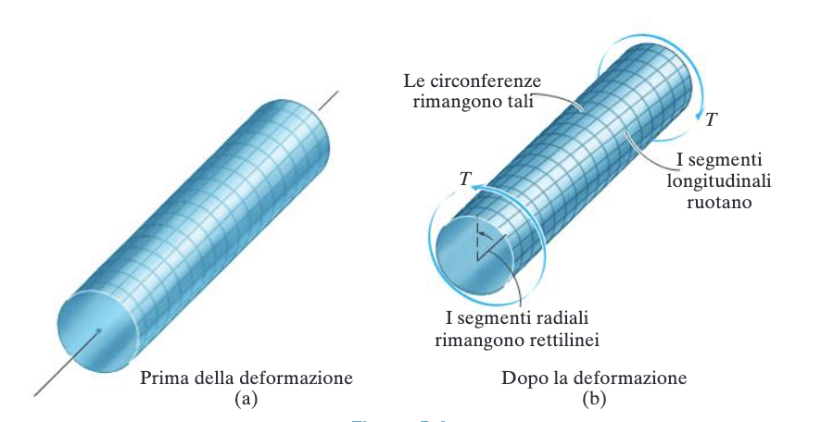
Ipotesi
Nel caso di travi a sezione circolare, si assume che le sezioni rimangano piane ruotino attorno all’asse x

Slide 4
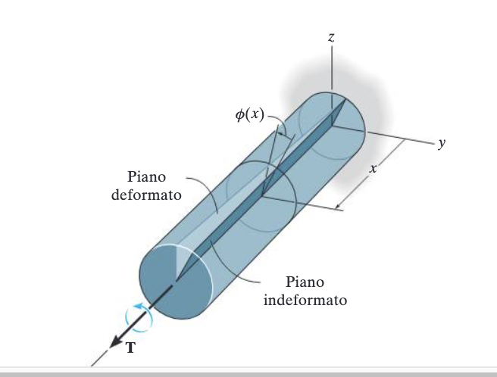
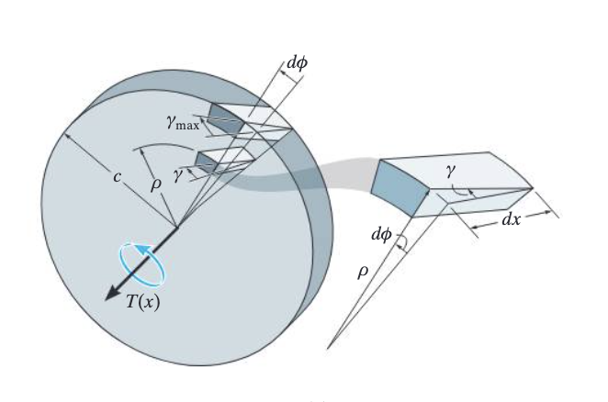

Slide 6
Analogia tra torssione e estensione

Slide 7
Equazione differenziale della trave soggetta a torsione

